Slide 1
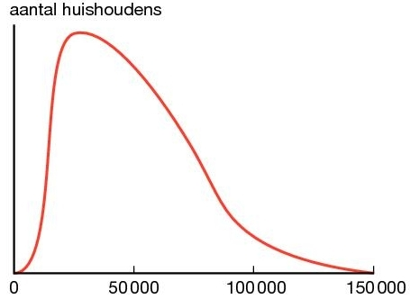
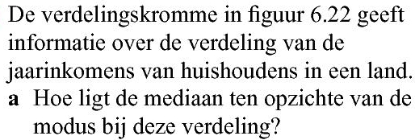
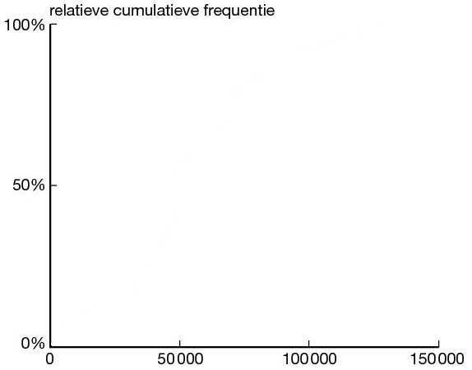


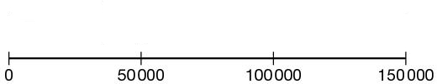

Opgave 12
De mediaan (50%) ligt rechts van de modus
De mediaan is ongeveer 50000
( 50% oppervlakte links/rechts )
Schat 25% en 75%
Het steilste stuk zit ongeveer bij 25000
( modus )
$$min=0 ;max=150000$$
$$Q_{1}≈30000 ;Me≈50000 ; Q_{3}≈70000$$

